Slide 1
Velkommen
Pårørendekursus
Den sidste tid – og tiden efter
Underviser: XXX
Dato
Sted

Slide 2
Modul 2
Afsked, sorg og mestring af det nye liv alene
Dagens emner:
Sorgen, savnet og mestring af det nye liv alene
Muligheder for sorgstøtte
At komme på fode igen

Slide 3
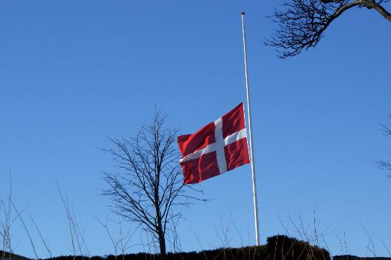
Sorgkulturen i Danmark
Almenbefolkningen forventer ofte, at ældre mennesker accepterer tabet af ægtefælle eller forælder uden at føle voldsom sorg, da det er naturligt at dø, når man bliver gammel.
Vi forventer måske, at det må være en lettelse, at et menneske med svær demens dør.
Den sørgende mødes ofte med spørgsmål og kommentarer, som ikke tillader dyb sorg – fx:
  ”Det var nok også det bedste, han var jo gammel og syg”
  ”I fik jo et langt liv sammen”
  ”Det er jo den vej, vi alle skal”
  ”Det må også være en lettelse for dig”
  ”Nu får du tid til at passe dig selv og nyde livet igen”
  ”Nu må du se at kommer over det!”

Slide 4
Sorg
Sorg afhænger ikke af alder og sygdommens sværhedsgrad
Sorg er meget individuel.
Sorgen er ofte kommet i mange etaper, fordi man mister lidt efter lidt.
Ældre menneskers sorg over ægtefællens død er lige så tung at bære, som når et yngre menneske dør.
At miste en ægtefælle eller forælder pga. demens er ligeså hårdt, som at miste pga. andre sygdomme.
Ofte er man mere udtrættet efter flere år med store omsorgsopgaver for sin syge ægtefælle eller forælder.
Alle følelser er tilladte, der er ikke nogle rigtige eller forkerte følelser.

Slide 5
To-sporsmodellen
Sorg som en vekselvirkning mellem de to spor:
Det tabs-orienterede spor
(fortid og nutid)
Det genoprettende spor
(nutid og fremtid)
Sorgens savn og længsel
Fortsætte og omforme bånd
til afdøde
‘Frikvarter’ fra livsændringer
Genoplevelse af sorg
Benægtelse og undgåelse af
det ‘liv’, der er tilbage at leve
Forholde sig til livsændringer
Gøre nye ting
Nye roller, identiteter og forhold
‘Frikvarter’ fra sorgen
Benægtelse og undgåelse af sorgens følelse
Figur: Frit efter Stroebe & Schut, 1999

Slide 6
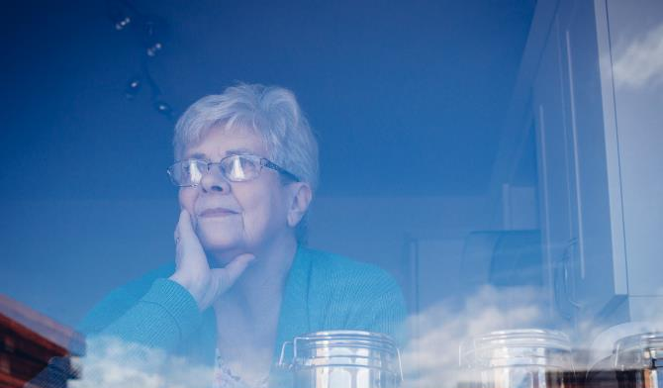
Følelser i sorgen
Fortvivlelse og gråd
Savn
Ensomhed
Meningsløshed
Vrede
Frustration
Skyldfølelse
Angst
Dyb tristhed og depressive tanker
Selvmordstanker
Lettelse
Glæde over, at den svært syge blev befriet for sine lidelser

Slide 7

Fortællinger om sorg

Slide 8
Muligheder for sorgstøtte

Slide 9

Hvor kan man få hjælp og støtte ?
Kommuner, kirker og frivillige foreninger tilbyder sorggrupper og samværsgrupper for efterladte.
Sorgvejviser.dk giver overblik over lokale tilbud : www.sorgvejviser.dk
Sorggruppe:
Støtte fra mennesker, der selv har mistet er ofte en speciel støtte, der kan give en form for skæbnefællesskab. Samvær i sorggruppe kan give megen lindring og give mulighed for nye relationer.
Notes:
Sorgvejviser er udviklet i et samarbejde mellem Videnscenter for rehabilitering og palliation (REHPA), Det Nationale Sorgcenter, Kræftens Bekæmpelse og Folkekirken. Sorgvejviser.dk erstatter REHPA’s Sorgstøtteguide, som nu er lukket.

Slide 10
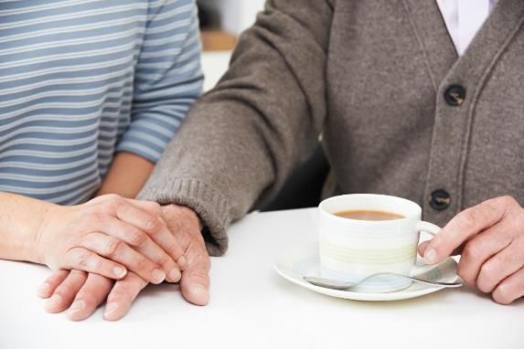
Udtalelser fra deltagere i sorggruppe
”Her bliver der lyttet til ens klagesang og skabt plads til sorgens mangfoldige følelser”
”Mange efterladte oplever samvær med andre efterladte som et frikvarter. Her kan de være sig selv, slippe for at skjule deres tristhed og for følelsen af at skulle ‘tage sig sammen’ eller slippe for at føle sig tvunget til at være ked af det.”
”Sammen med andre efterladte føler de sig mindre anderledes, fordi de ser at deres tanke og reaktioner er naturlige.”

Slide 11
At komme på fode igen

Slide 12

Hjemmebesøg
Nogle kommuner tilbyder hjemmebesøg af en opsøgende konsulent
– formålet med besøget er:
at fremme sorgbearbejdning
at fremme trivsel og tryghed i hjemmet
Konsulenten kan:
Lytte til dig og netop dine behov
Vejlede om praktiske forhold
Vejlede om tilbud i kommunen
Vejlede om sundhed og trivsel
Vejlede om søvn, kost og motion

Slide 13
Det nye liv alene
Hvordan mestrer man det, at livet nu skal leves, uden den man har holdt af og levet sammen med i mange år?
Det kan blive ensomt og tomt, fordi meget af livet før var fyldt med omsorg og forpligtelser
overfor den nærtstående, som nu er død.
Dagene er ofte vekselvirkning mellem sorgfulde dage og dage, som er lysere og hvor det lykkes
at se fremad.
Det er helt i orden at være i sorgens smertefulde rum, men også at tage et ”frikvarter”
Forvent ikke at komme over sorgen, men at lære at leve med tabet.
Brug de lyse dage til at arbejde med nye kontakter og genoptage gamle interesser.
Få hjælp af børn, venner eller frivillige til at løse de nye udfordringer der mødes i dagligdagen.

Slide 14
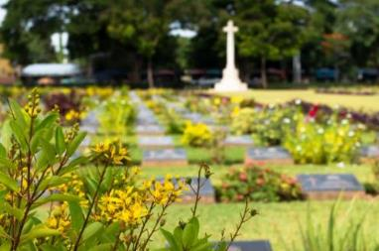
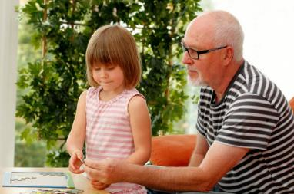
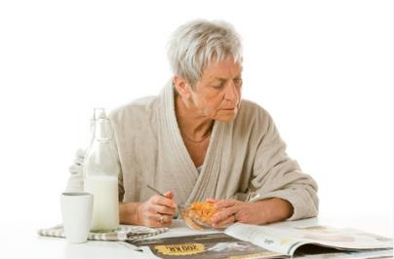
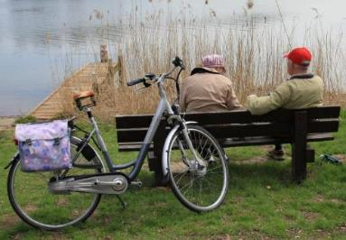
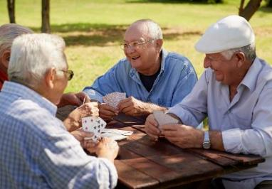
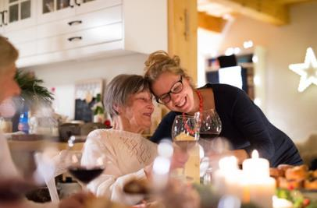
Det nye liv alene
Fortællinger om livet efter tabet af en nærtstående

Slide 15
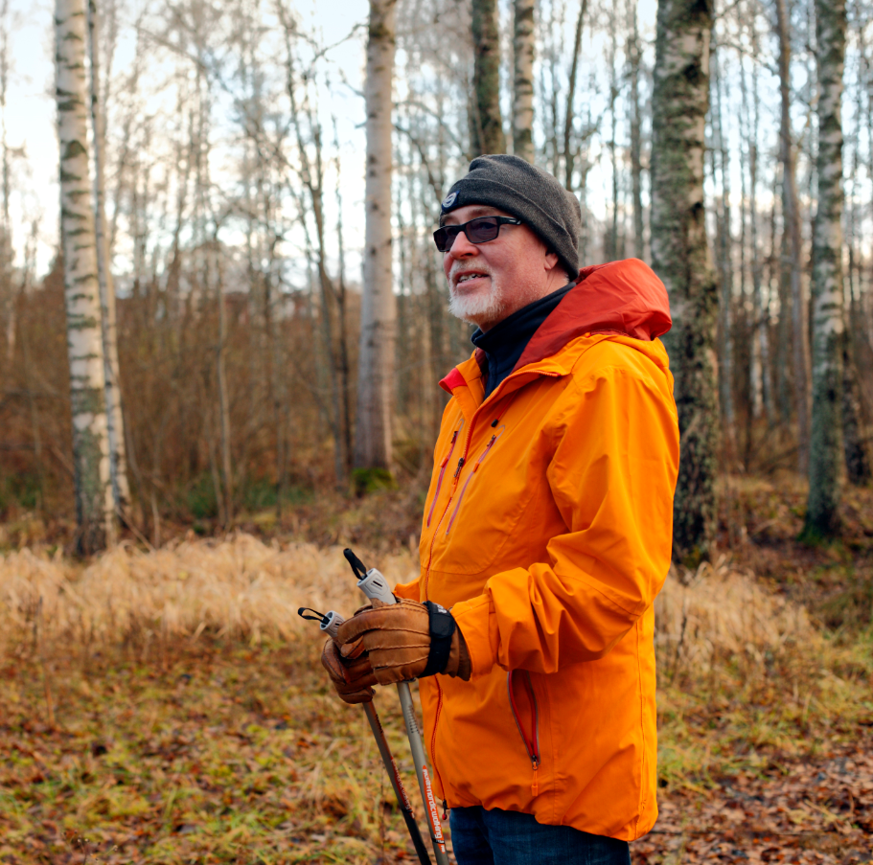
Gode råd til hverdagen
Kom ud hver dag
Hold fast dagsrytme
Sov maksimalt 8-9 timer
Sørg for at få ordentlige måltider
Se andre mennesker
Hav et dagligt mål
Find ud af hvilke aktiviteter, der giver dig lyst
og glæde
Tal med folk – og med dig selv
Lær nyt
Giv tid

Slide 16
Tak for i dag

